Slide 1



Developmental Psychology
Aisyah Hudaya S.Psi.,M.Soc.Sc

Slide 2
Definition of Development
The pattern of movement or change that begins at conception and continues through the human life span.
Pola pergerakan atau perubahan itu dimulai saat
pembuahan dan berlanjut melalu rentang kehidupan manusia.

Slide 3
Why Study Life-Span Development?
Anda bisa mendapatkan wawasan tentang kehidupan Anda sendiri sebagai seorang anak, remaja, dan dewasa muda
Anda akan belajar tentang kehidupan dewasa, paruh baya, dan usia tua
Anda mungkin akan menjadi orang tua atau guru suatu hari nanti
Perkembangan mengenai hidup manusia berkaitan dengan ilmu pengetahuan lainnya.

Slide 4
Assumptions influence practices
Original Sin – anak-anak dianggap pada dasarnya buruk, lahir ke dunia sebagai makhluk jahat.
Tabula Rasa – anak-anak seperti “kertas kosong’ dan mendapatkan karakteristik melalui pengalaman.
Innate Goodness – anak-anak pada dasarnya baik.
Islam – Ketentuan Allah dalam menentukan perkembangan seseorang.

Slide 5
Where do our assumptions come from?
Tradition
Personal experience
Experts
Research

Slide 6
History:
Aristotle (384-322 BCE)
Young Men: “Kaum muda memiliki hasrat yang kuat dan cenderung memuaskan mereka tanpa pandang bulu”
Elderly Men: “mereka sini, berpikiran sempit, pengecut dan selalu mengantisipasi bahaya, dan mereka mencintai kehidupan, dan semakin lama saat terakhir mereka tiba…”
Men in their prime: “Semua kualitas berharga yang dimiliki oleh generasi muda dan usia di antara keduanya bersatu dalam kehidupan utama .. tubuh berada pada posisi prima dari tiga puluh sampai lima dan tiga puluh; Pikiran sekitar empat puluh sembilan”

Slide 7
Characteristics of the Life-Span Perspective
Perkembangan itu seumur hidup
Perkembangan bersifat multidimensional
Perkembangan bersifat multidireksional
Perkembangan itu seperti plastic
Perkembangan manusia dipelajari oleh semua disiplin
ilmu
Perkembangan itu meliputi pertumbuhan, pemeliharaan dan regulasi

Slide 8
Perkembangan itu seumur hidup
Tidak ada periode usia yang mendominasi perkembangan
Peneliti banyak mempelajari pengalaman dan orientasi psikologis orang dewasa pada berbagai titik dalam perkembangannya.

Slide 9
Perkembangan bersifat multidimensional
Dimensi biologis
Dimensi kognitif
Dimensi sosioemosional

Slide 10
Development is Multidirectional
Beberapa dimensi atau komponen meningkat dan mengalami pertumbuhan.
Beberapa dimensi atau komponen mengalami penurunan pertumbuhan.

Slide 11
Development is Plastic
Plastisitas melibatkan sejauh mana karakteristik berubah atau tetap stabil.

Slide 12



Development is Studied by a Number of Disciplines
Psychologists
Sociologists
Anthropologists
Neuroscientists
Medical Researchers

Slide 13
The Three Goals of Human Development
Maintenance
Growth
Regulation

Slide 14
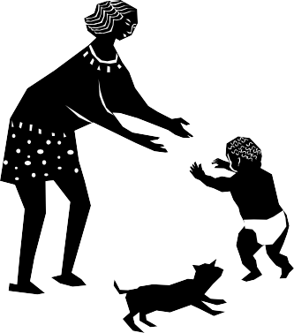
Biological Processes
Melibatkan perubahan secara fisik, seperti:
  Berat dan tinggi badan
  Perkembangan otak
  Perubahan dalam keterampilan motorik

Slide 15

Cognitive Processes
Melibatkan perubahan dalam pemikiran, kecerdasan dan bahasa, seperti:
  Sudah bisa memainkan handphone
  Tertarik menonton televisi
  Penambahan kosa kata
  Menghafal kalimat
  Membayangkan menjadi bintang film

Slide 16

Socioemotional Processes
Berkaitan dengan perubahan dalam hubungan individu dengan orang lain, perubahan emosi dan perubahan kepribadian:
  Seorang bayi tersenyum dari sentuhan ibunya
  Anak laki-laki dapat membalas ketika diganggu
  Anak gadis menyukai pesta
  Kasih sayang pasangan tua

Slide 17
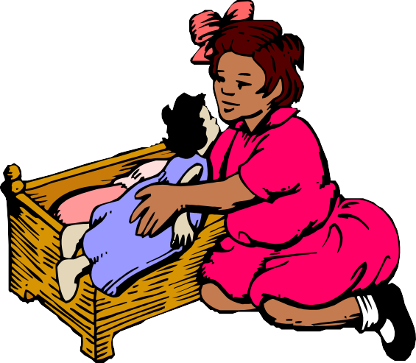
Periods of Development
Periode prenatal
Bayi
Anak usia dini
Pertengahan dan akhir kanak-kanak
Remaja
Dewasa Awal
Dewasa Pertengahan
Dewasa Akhir

Slide 18

Age and Happiness
Tidak ada kelompok usia tertentu yang mengatakan bahwa mereka lebih bahagia atau lebih puas daripada kelompok usia lainnya

Slide 19
Conceptions of Age
Chronological Age
Biological Age
Psychological Age
Social Age

